Slide 1



Slide 2


Slide 3
1
Tính tỉ số phần trăm của hai số:
a) 49 và 70 b) 37,8 và 45
a) Tỉ số phần trăm của 49 và 70 là: 49 : 70 = 0,7 = 70%
b) Tỉ số phần trăm của 37,8 và 45 là: 37,8 : 45 = 0,84 = 84%

Slide 4
2
Số?
b) 50% của 36 là
?
a) 10% của 60 là
?
18
6
d) 11% của 200 là
22
c) 2% của 250 là
?
?
5

Slide 5
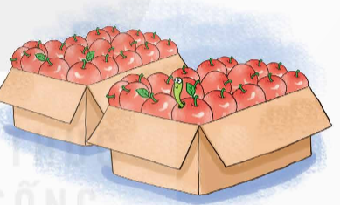
Khi thu hoạch táo, người ta lấy ra một thùng táo 30 kg thì thấy có 1,5 kg táo bị sâu.
a) Hỏi tỉ lệ táo bị sâu là bao nhiêu phần trăm?
b) Với tỉ lệ táo bị sâu đó, nếu lấy ra thùng táo nặng 80 kg thì có bao nhiêu ki-lô-gam táo không bị sâu?
3
Bài giải:
a) Tỉ lệ phần trăm táo bị sâu là:
1,5 : 30 = 0,05 = 5%
b) Nếu lấy ra thùng táo nặng 80 kg thì số ki-lô-gam táo bị sâu là:
80 × 5 : 100 = 4 (kg)
Số ki-lô-gam táo không bị sâu là:
80 – 4 = 76 (kg)
Đáp số: a) 5%
b) 76 kg.

Slide 6

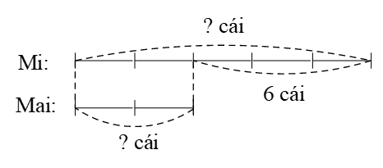
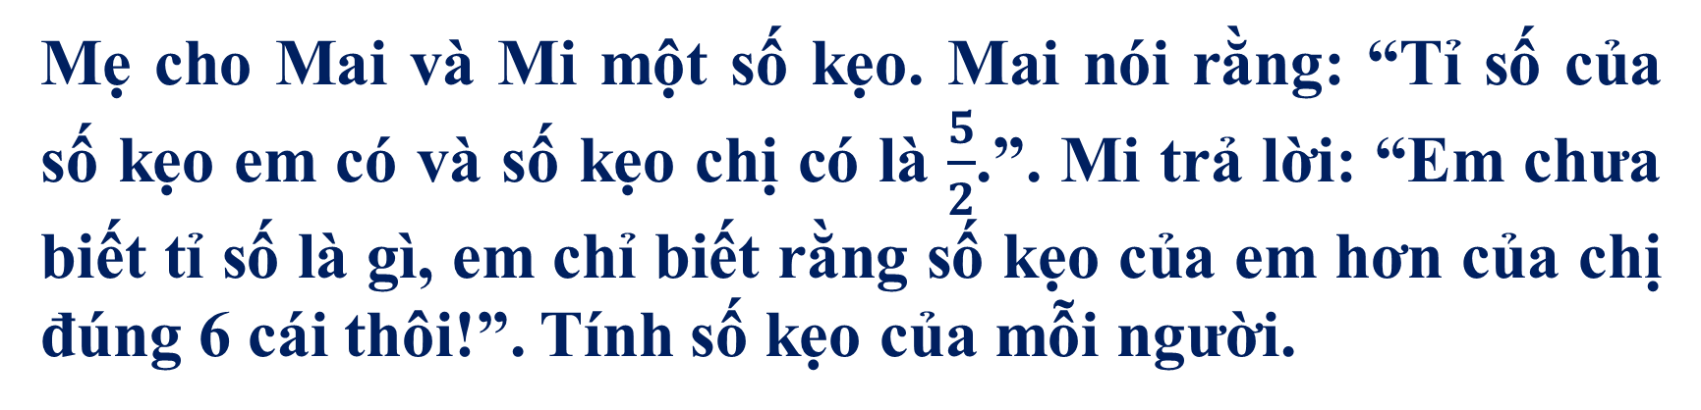
4
Mẹ cho Mai và Mi một số kẹo. Mai nói rằng: “Tỉ số của số kẹo em có và số kẹo chị có là $\frac{5}{2}$.”. Mi trả lời: “Em chưa biết tỉ số là gì, em chỉ biết rằng số kẹo của em hơn của chị đúng 6 cái thôi!”. Tính số kẹo của mỗi người.
Ta có sơ đồ:

Slide 7
Bài giải:
Hiệu số phần bằng nhau là:
5 – 2 = 3 (phần)
Số kẹo của Mi là:
6 : 3 × 5 = 10 (cái)
Số kẹo của Mai là:
10 – 6 = 4 (cái)
Đáp số: Mi: 10 cái kẹo;
Mai: 4 cái kẹo.

Slide 8


Slide 9

Chú An gửi 450 000 000 đồng vào ngân hàng với lãi suất 9% một năm. Tính số tiền lãi mà chú Năm nhận được sau một năm.
Số tiền lãi mà chú Năm nhận được sau một năm là:
450 000 000 x 9 % = 40 500 000 (đồng)

Slide 10



Rút ra cách làm thế nào để tính số tiền lãi tiết kiệm hay tiền lãi vay trong thực tiễn?
Số tiền lãi = Tiền gửi (Tiền vay) x tỉ số phần trăm lãi suất

Slide 11
TẠM BIỆT VÀ HẸN GẶP LẠI
TẠM BIỆT VÀ
HẸN GẶP LẠI

